Slide 1
Tarea 4
Integrantes:
Diego Martínez
Christopher Fernandez
Diego Torres
Jhonatan Anaya

Slide 2
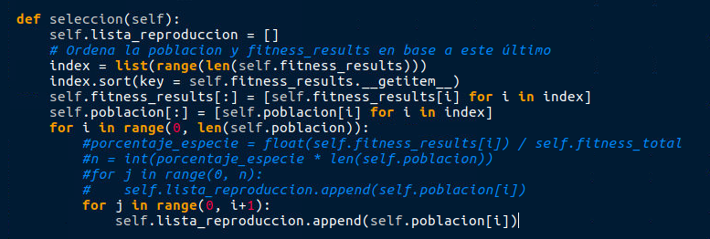
Selección (Método 1)

Slide 3
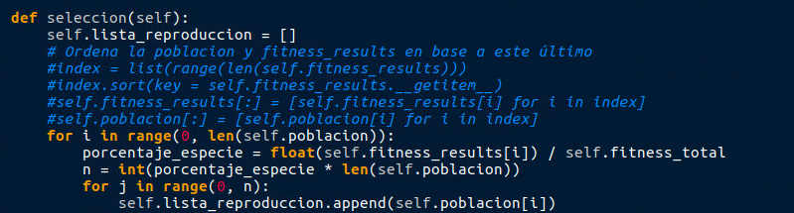
Selección (Método 2)

Slide 4
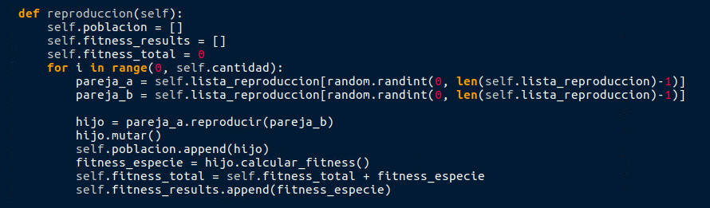
Reproducción

Slide 5
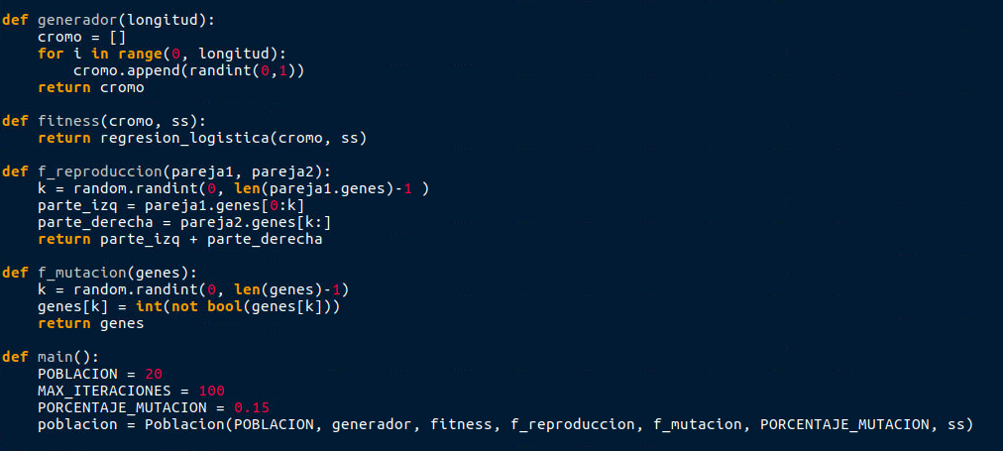
Población

Slide 6
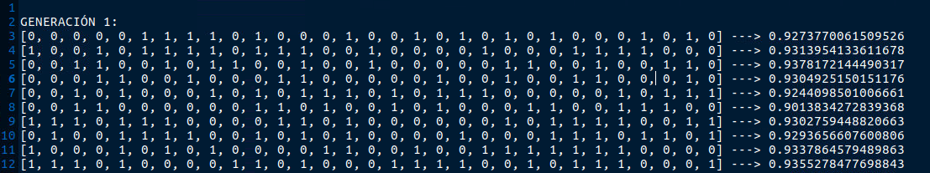
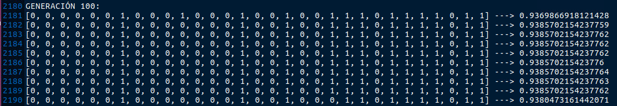
Generaciones (Método 1)

Slide 7
Evolución del Fitness - Método 1

Slide 8
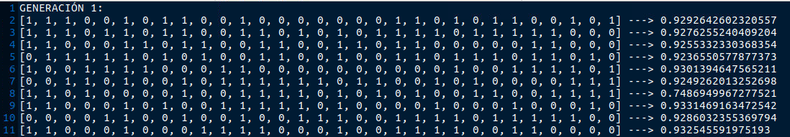
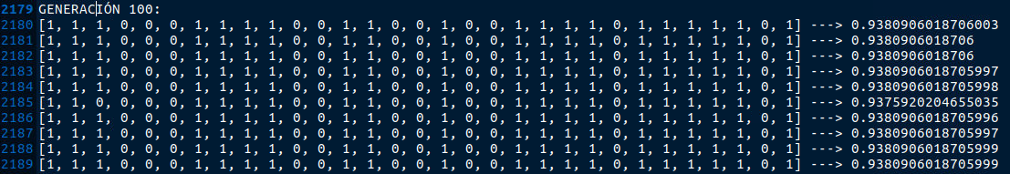
Generaciones (Método 2)

Slide 9
Evolución del Fitness – Método 2

